Slide 1
과목_학년학기_단원 | suh_0501_04
차시명 | 05 분모가 같은 분수로 나타내어 볼까요
파일명 | suh_0501_04_0005
검토 | 담당
수학팀 | 박종민
문서 HISTORY
번호 | 버전 | 문서 작성일 | 내용 비고 | 작성자 (내선번호) | 검토자
1 | V 1.0 | 2022.01.14 | 문서 발생 | 백지수
2 | V 1.0 | 2022.02.14 | 1차 검수 |  | 박종민
3 | V 2.0 | 2022.02.16 | 수정 |  | 오승태
4 | V 2.0 | 2022.02.17 | 2차 검수 |  | 김예림
5
6
7
8
9
10
11

Slide 2
학습 단계 | 자료명 | 프레임 수 | 교과서 정보 | 파일명 | 자료 형태
도입 | [생각 열기] 그림 살펴보기 | 1 | 수학 72쪽, 수학 익힘 48~49쪽 | suh_0501_04_0005_101_1.html | Html5
 | 이번 시간에 배울 내용 | 1 |  | suh_0501_04_0005_102_1.html | Html5
전개 | [활동 1] 통분의 필요성 알아보기 | 1 | 수학 72쪽, 수학 익힘 48~49쪽 | suh_0501_04_0005_201_1.html | Html5
 | [활동 2] 분모를 같게 만들어 보기 (1/2) | 1 | 수학 73쪽, 수학 익힘 48~49쪽 | suh_0501_04_0005_202_1.html | Html5
 | [활동 2] 분모를 같게 만들어 보기 (2/2) | 1 | 수학 73쪽, 수학 익힘 48~49쪽 | suh_0501_04_0005_202_2.html | Html5
 | [활동 3] 통분하는 방법 알아보기 | 1 | 수학 73쪽, 수학 익힘 48~49쪽 | suh_0501_04_0005_203_1..html | Html5
정 리 | 핵심 정리 | 1 |  | suh_0501_04_0005_301_1.html | Html5
 | 다음 시간에 배울 내용 | 1 |  | suh_0501_04_0005_302_1.html | Html5
평 가 | 확인 문제 | 1 |  | suh_0501_04_0005_401_1.html | Html5
보 충 | 이런 활동을 할 수 있어요 | 1 |  | suh_0501_04_0005_501_1.html | Html5
총 프레임 수 |  | 10

Slide 3
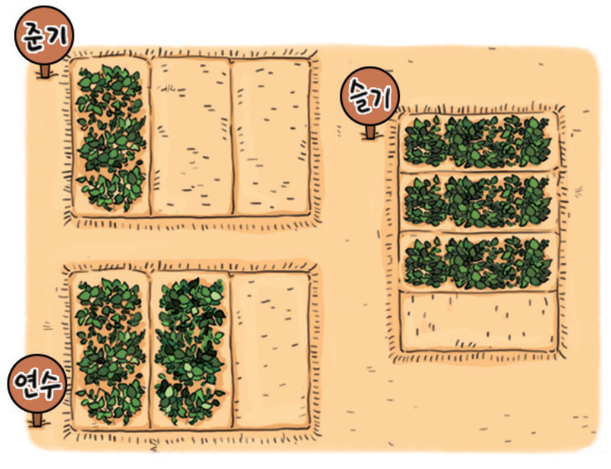




5-1
4. 약분과 통분
suh_0501_04_0005_101_1
05 분모가 같은 분수로 나타내어 볼까요
다음 그림의 상황에 대하여 이야기해 봅시다.
Θ Description & Function
#1
물음 1
물음 2
탭이벤트
확대 버튼 및 풀 팝업창(다음 슬라이드)
답 칸 클릭하면 답 나타남. 정답 확인 버튼은 정답 가리기로 토글 됨.
다음 그림은 어떤 상황인가요?
크기가 같은 텃밭을 모둠별로 나누어 가졌습니다.
1
3
준기네 모둠은 텃밭의 만큼, 연수네 모둠은 텃밭의 만큼,
슬기네 모둠은 텃밭의 만큼
고구마를 심었습니다.
2
3
#2
3
4
#3

Slide 4

5-1
4. 약분과 통분
suh_0501_04_0005_101_1
05 분모가 같은 분수로 나타내어 볼까요
Θ Description & Function
<확대 버튼 클릭 시 나타나는 화면>
기존 개발물의 그림을 최대한 크게 넣어주세요.

Slide 5
5-1
4. 약분과 통분
suh_0501_04_0005_101_1
05 분모가 같은 분수로 나타내어 볼까요
다음 그림의 상황에 대하여 이야기해 봅시다.
Θ Description & Function
물음 1
물음 2
확대 버튼 및 풀 팝업창(다음 슬라이드)
답 칸 클릭하면 답 나타남. 정답 확인 버튼은 정답 가리기로 토글 됨.
고구마를 심은 텃밭이 가장 넓은 모둠은 어디일까요?
연수네 모둠의 텃밭일 것 같습니다.
슬기네 모둠의 텃밭일 것 같습니다.
#1
그림만으로는 잘 모르겠습니다.
#2

Slide 6
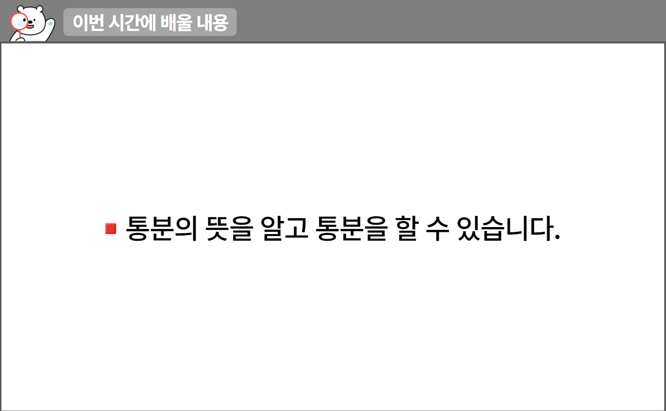
5-1
4. 약분과 통분
suh_0501_04_0005_102_1
05 분모가 같은 분수로 나타내어 볼까요
수정사항
1 | 이번 시간에는 무엇을 배울까요 페이지 디자인 수정
2
3
4
5
1
http://cdata.tsherpa.co.kr/tsherpa/MultiMedia/Flash/2020/curri/index.html?flashxmlnum=llbless208&classa=A8-C1-22-WI-WI-03-04-02-0-0-0-0&classno=WI_22_03/win_0202_0402_0005/win_0202_0402_0005_103.html

Slide 7

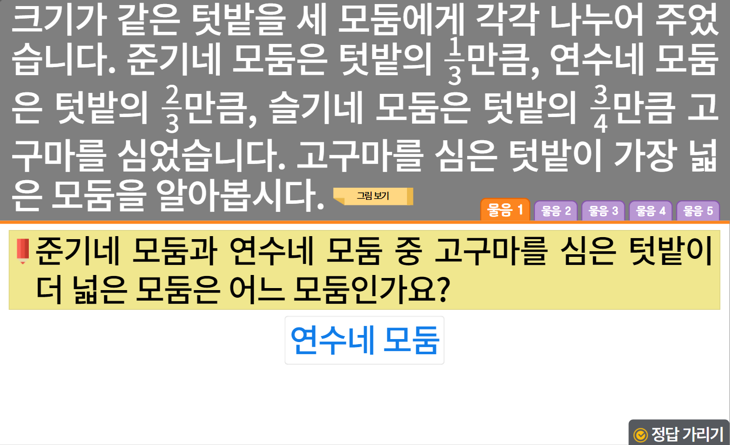

5-1
4. 약분과 통분
suh_0501_04_0005_201_1
05 분모가 같은 분수로 나타내어 볼까요
수정사항
1 | 대발문 앞 연필 아이콘 추가
2 | 그림보기 약물 디자인 수정 클릭 시 4번 슬라이드 나타남.
3 | 소발문 앞 블릿 수정
4 | 정답확인 버튼 디자인 수정 정답 확인 > 정답 가리기로 토글됨.
5
1
2
3
4

Slide 8

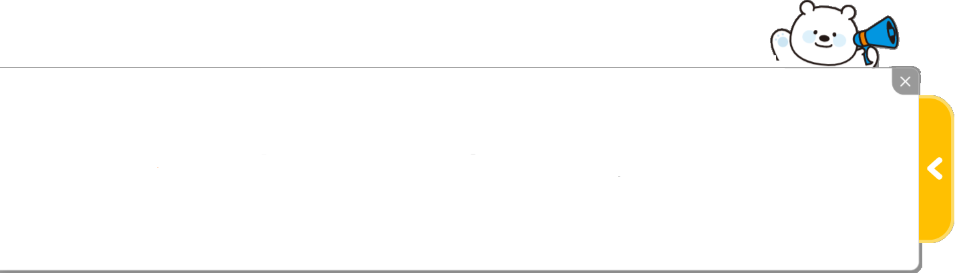

5-1
4. 약분과 통분
suh_0501_04_0005_201_1
05 분모가 같은 분수로 나타내어 볼까요
고구마를 심은 텃밭이 가장 넓은 모둠을 알아봅시다.
Θ Description & Function
1. 대발문 가로 팝업창. 3초 뒤에 최소화 됨.
물음 1
물음 2
물음 3
물음 4
물음 5
2
크기가 같은 텃밭을 세 모둠에게 각각 나누어 주었습니다. 준기네 모둠은 텃밭의 만큼, 연수네 모둠은 텃밭의 만큼, 슬기네 모둠은 텃밭의 만큼 고구마를 심었습니다.
1
3
2
3
3
4
https://cdata2.tsherpa.co.kr/tsherpa/MultiMedia/Flash/2020/curri/index.html?flashxmlnum=yuni4856&classa=A8-C1-41-MM-MM-04-05-03-0-0-0-0&classno=MM_41_04/suh_0401_04_0005/suh_0401_04_0005_204_1.html

Slide 9
5-1
4. 약분과 통분
suh_0501_04_0005_201_1
05 분모가 같은 분수로 나타내어 볼까요
고구마를 심은 텃밭이 가장 넓은 모둠을 알아봅시다.
Θ Description & Function
가로 팝업 창 버튼
답 칸 클릭하면 답 나타남. 정답 확인 버튼은 정답 가리기로 토글 됨.
물음 1
물음 2
물음 3
물음 4
물음 5
준기네 모둠과 연수네 모둠 중 고구마를 심은 텃밭이 더 넓은 모둠은 어느 모둠인가요?
1
연수네 모둠
#2

Slide 10
5-1
4. 약분과 통분
suh_0501_04_0005_201_1
05 분모가 같은 분수로 나타내어 볼까요
고구마를 심은 텃밭이 가장 넓은 모둠을 알아봅시다.
Θ Description & Function
가로 팝업 창 버튼
답 칸 클릭하면 답 나타남. 정답 확인 버튼은 정답 가리기로 토글 됨.
물음 1
물음 2
물음 3
물음 4
물음 5
연수네 모둠과 슬기네 모둠 중 고구마를 심은 텃밭이 더 넓은 모둠을 예상해 보세요.
1
슬기네 모둠
#2

Slide 11
5-1
4. 약분과 통분
suh_0501_04_0005_201_1
05 분모가 같은 분수로 나타내어 볼까요
고구마를 심은 텃밭이 가장 넓은 모둠을 알아봅시다.
Θ Description & Function
기존 개발물 그림 그대로 써도 됨. (대신 라인박스 디자인 수정)
답 칸 클릭하면 답 나타남. 정답 확인 버튼은 정답 가리기로 토글 됨.
물음 1
물음 2
물음 3
물음 4
물음 5
2
3
3
4
, 과 각각 크기가 같은 분수를 분모가 작은 분수부터 차례로 6개씩 써 보세요.
#1
×3
2
3
4
6
6
9
8
12
10
15
12
18
14
21
16
24
( , , , , , , )
×2
2
3
＝
4
6
＝
6
9
3
4
6
8
9
12
12
16
15
20
18
24
21
28
24
32
×2
( , , , , , , )
×3
#2
https://cdata2.tsherpa.co.kr/tsherpa/MultiMedia/Flash/2020/curri/index.html?flashxmlnum=yuni4856&classa=A8-C1-41-MM-MM-04-05-03-0-0-0-0&classno=MM_41_04/suh_0401_04_0005/suh_0401_04_0005_204_1.html

Slide 12
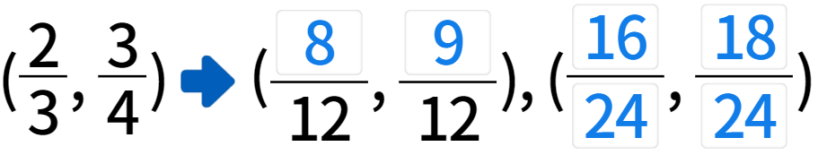
5-1
4. 약분과 통분
suh_0501_04_0005_201_1
05 분모가 같은 분수로 나타내어 볼까요
고구마를 심은 텃밭이 가장 넓은 모둠을 알아봅시다.
Θ Description & Function
답 칸 클릭하면 답 나타남. 정답 확인 버튼은 정답 가리기로 토글 됨.
물음 1
물음 2
물음 3
물음 4
물음 5
크기가 같은 분수들 중에서 분모가 같은 분수끼리 짝지어 보고, 분모들에는 어떤 특징이 있는지 이야기해 보세요.
#1

Slide 13
5-1
4. 약분과 통분
suh_0501_04_0005_201_1
05 분모가 같은 분수로 나타내어 볼까요
고구마를 심은 텃밭이 가장 넓은 모둠을 알아봅시다.
Θ Description & Function
답 칸 클릭하면 답 나타남. 정답 확인 버튼은 정답 가리기로 토글 됨.
물음 1
물음 2
물음 3
물음 4
물음 5
세 모둠 중 고구마를 심은 텃밭이 가장 넓은 모둠은 어느 모둠인가요?
슬기네 모둠
#1

Slide 14
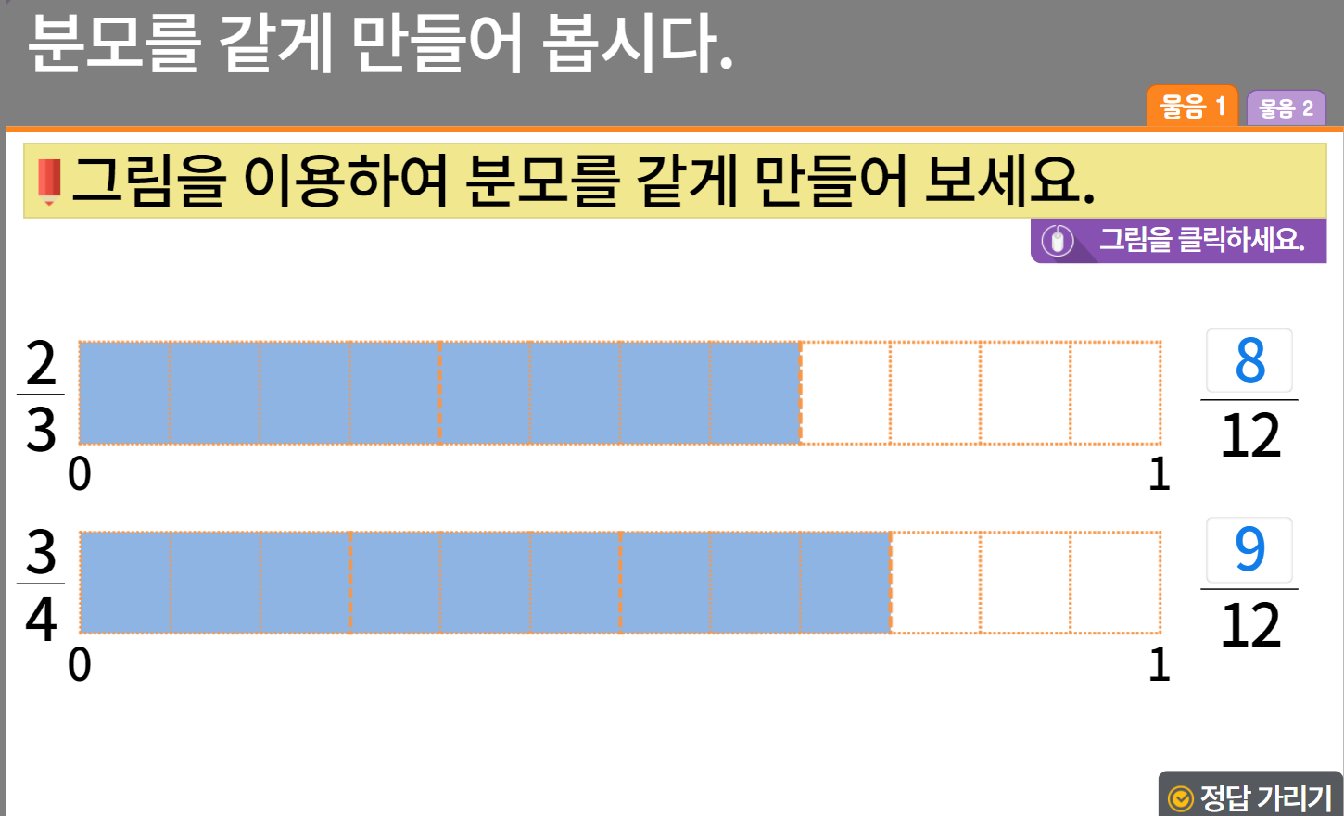
5-1
4. 약분과 통분
suh_0501_04_0005_202_1
05 분모가 같은 분수로 나타내어 볼까요
수정사항
1 | 대발문 앞 연필 아이콘 추가
2 | 소발문 앞 블릿 수정
3 | 지시문 디자인 수정 볼드 > 그림, 클릭
4 | 정답확인 버튼 디자인 수정 정답 확인 > 정답 가리기로 토글됨
5
1
2
3
4

Slide 15

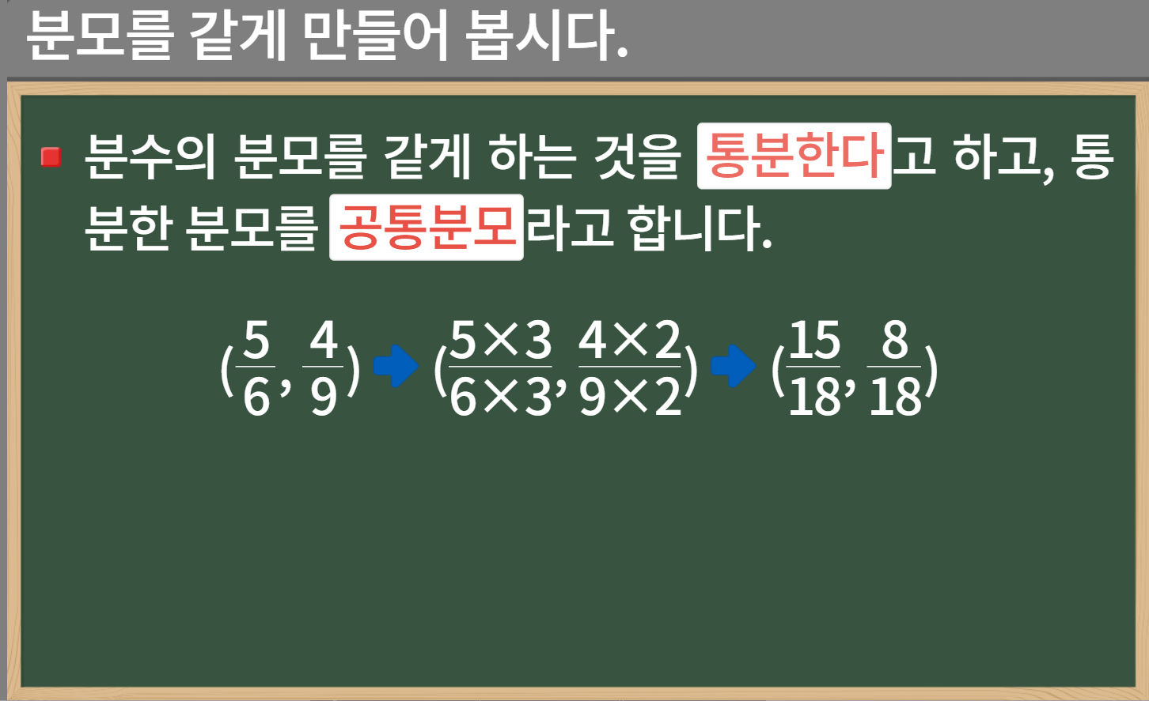

5-1
4. 약분과 통분
suh_0501_04_0005_202_2
05 분모가 같은 분수로 나타내어 볼까요
수정사항
1 | 대발문 앞 연필 아이콘 추가
2 | 개념정리박스 디자인 수정 (비고 참고)
3 | 화살표 디자인 수정
4
5
1
2
3
3
https://cdata2.tsherpa.co.kr/tsherpa/MultiMedia/Flash/2020/curri/index.html?flashxmlnum=yuni4856&classa=A8-C1-41-MM-MM-04-03-03-0-0-0-0&classno=MM_41_04/suh_0401_02_0003/suh_0401_02_0003_201_2.html

Slide 16
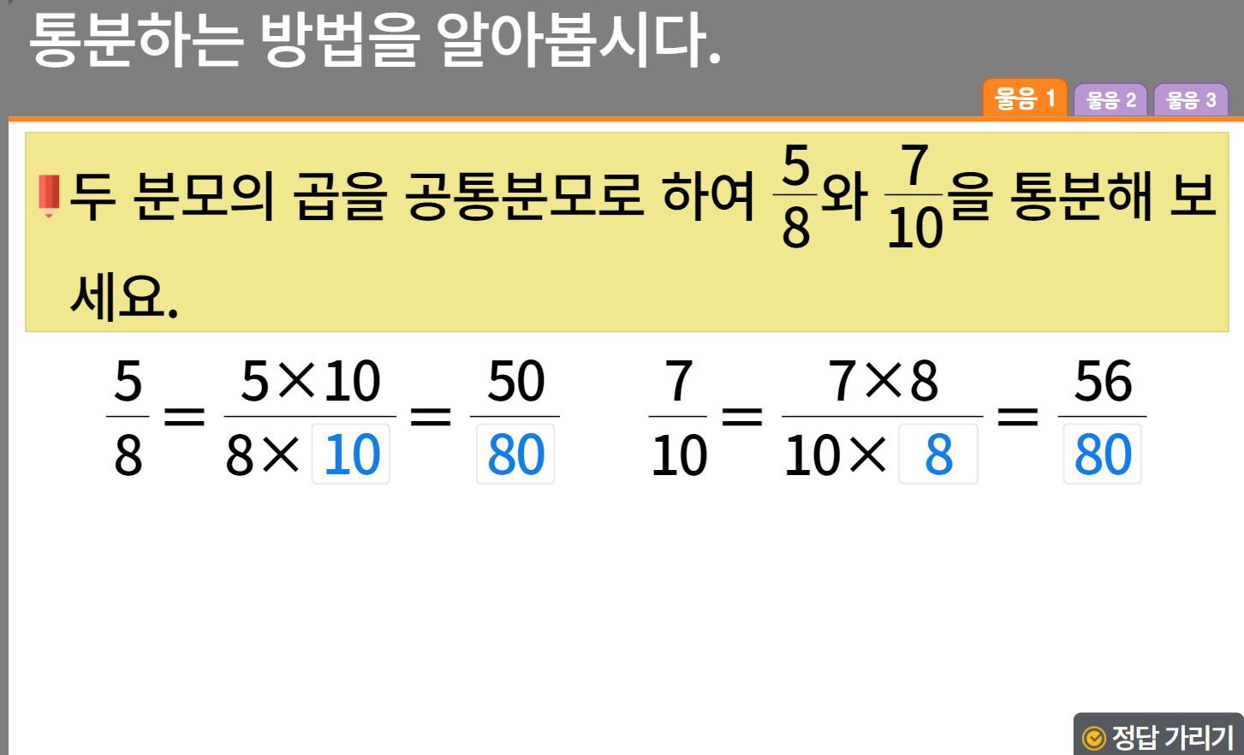
5-1
4. 약분과 통분
suh_0501_04_0005_203_1
05 분모가 같은 분수로 나타내어 볼까요
수정사항
1 | 대발문 앞 연필 아이콘 추가
2 | 소발문 앞 블릿 수정
3 | 정답확인 버튼 디자인 수정 정답 확인 > 정답 가리기로 토글됨
4
5
1
2
3

Slide 17
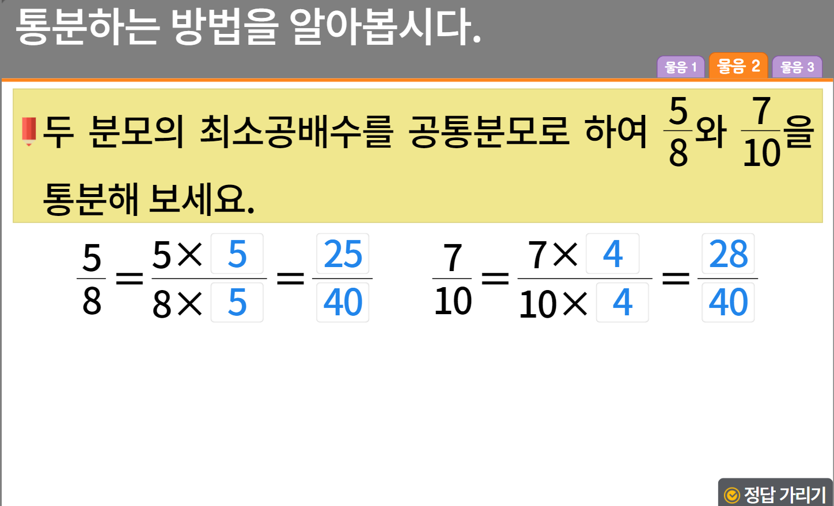
5-1
4. 약분과 통분
suh_0501_04_0005_203_1
05 분모가 같은 분수로 나타내어 볼까요
수정사항
1 | 소발문 앞 블릿 수정
2 | 정답확인 버튼 디자인 수정 정답 확인 > 정답 가리기로 토글됨
3
4
5
1
2

Slide 18
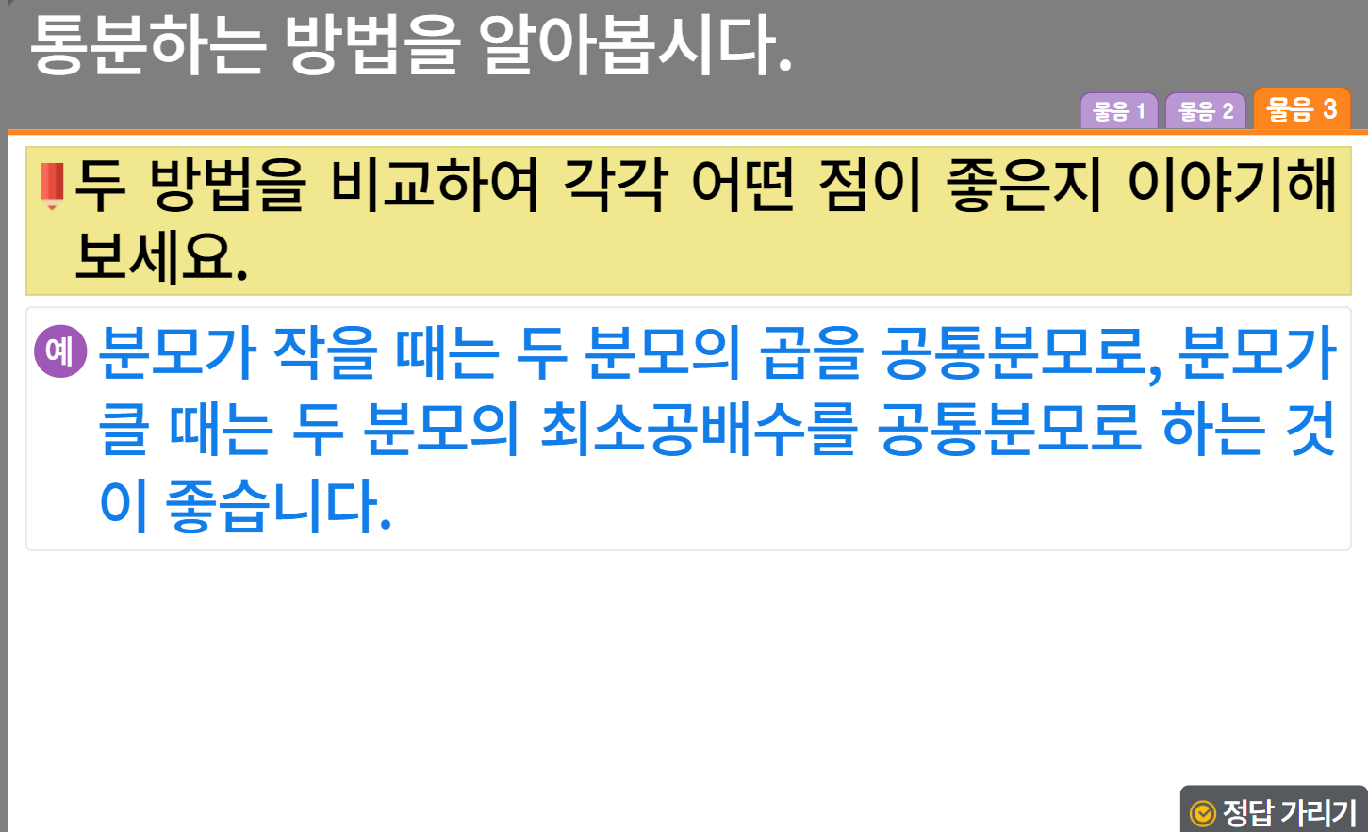
5-1
4. 약분과 통분
suh_0501_04_0005_203_1
05 분모가 같은 분수로 나타내어 볼까요
수정사항
1 | 소발문 앞 블릿 수정
2 | 예 약물 디자인 수정
3 | 정답확인 버튼 디자인 수정 정답 확인 > 정답 가리기로 토글됨
4
5
1
2
3

Slide 19



5-1
4. 약분과 통분
suh_0501_04_0005_301_1
05 분모가 같은 분수로 나타내어 볼까요
수정사항
1 | 예 약물 사용.
2 | 색상 박스 사용.
3 | 화살표 약물 사용.
4
5
분모가 같은 분수로 나타내기
분수의 분모를 같게 하는 것을 통분한다고 하고, 통분한 분모를 공통분모라고 합니다.
1
5
6
4
9
3
5×9
6×9
4×6
9×6
45
54
24
54
2
( , )
( , )
( , )
두 분모의 곱
5
6
4
9
5×3
6×3
4×2
9×2
15
18
8
18
두 분모의
최소공배수
( , )
( , )
( , )
https://cdata2.tsherpa.co.kr/tsherpa/MultiMedia/Flash/2020/curri/index.html?flashxmlnum=yuni4856&classa=A8-C1-41-MM-MM-04-03-04-0-0-0-0&classno=MM_41_04/suh_0404_02_0005/suh_0404_02_0005_301_1.html

Slide 20
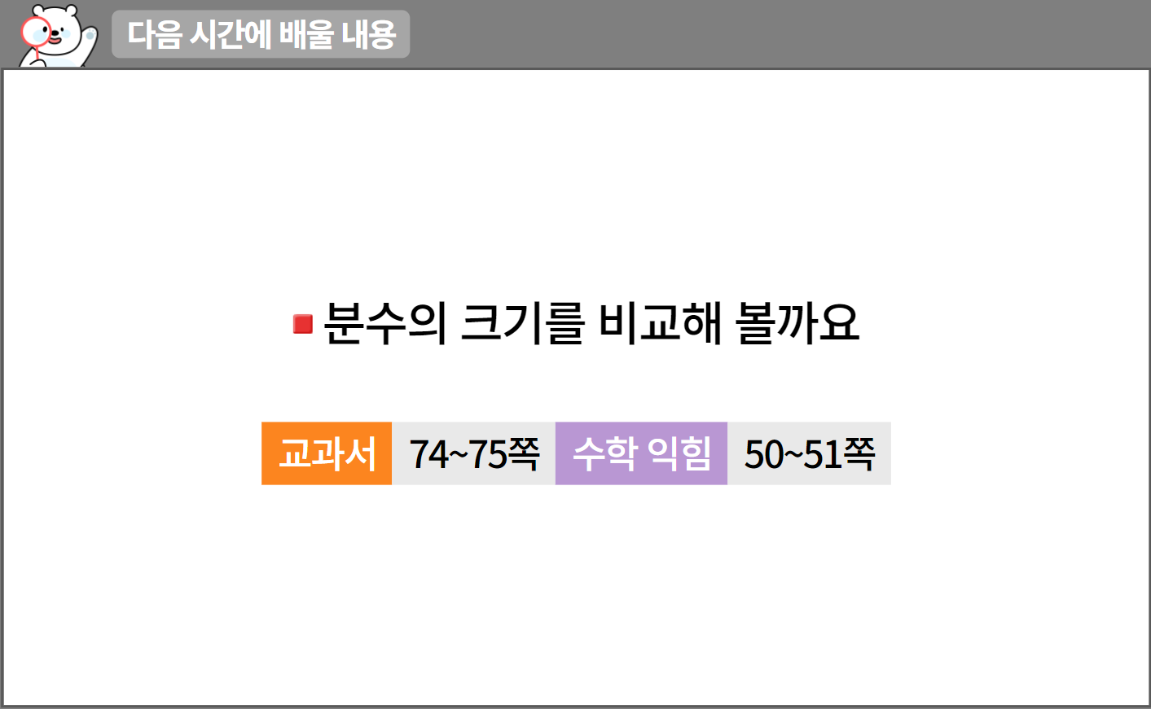
5-1
4. 약분과 통분
suh_0501_04_0005_302_1
05 분모가 같은 분수로 나타내어 볼까요
수정사항
1 | 다음 시간에 배울 내용 페이지 디자인 수정
2 | 약물 디자인 수정.
3
4
5
1
3
http://cdata.tsherpa.co.kr/tsherpa/MultiMedia/Flash/2020/curri/index.html?flashxmlnum=soboro2&classa=A8-C1-62-KK-KA-02-03-04-0-0-0-0&classno=AA_SAMPLE/nproto_sample/DA/nproto_cmn_912.html

Slide 21
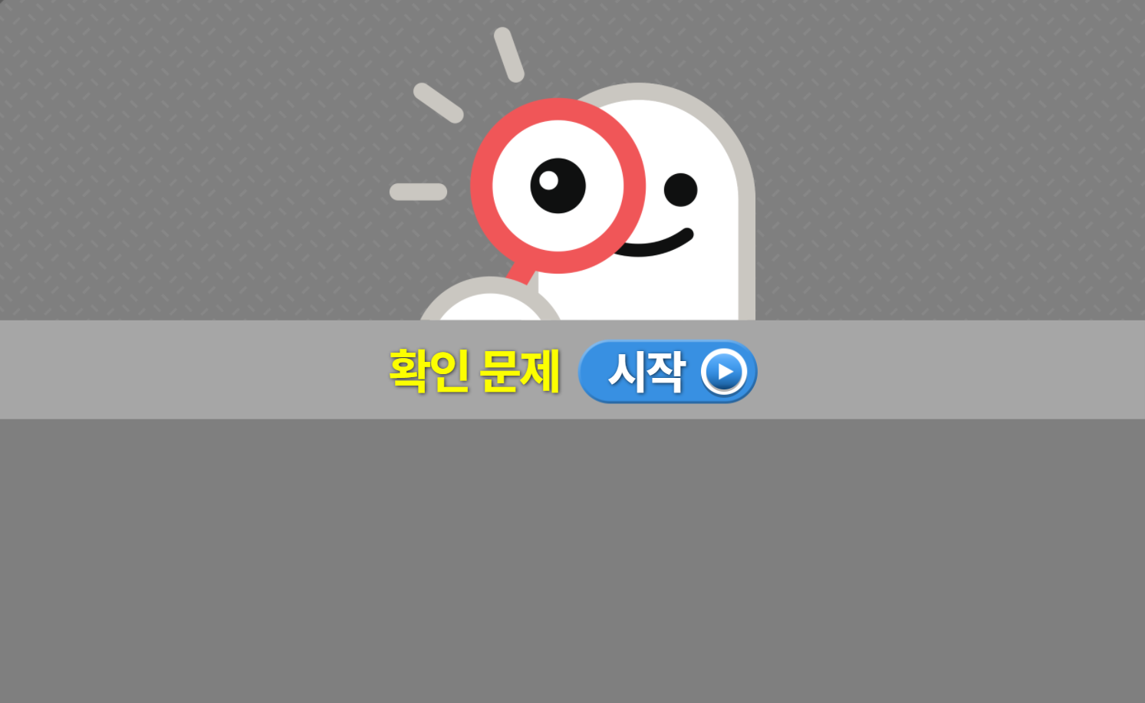
5-1
4. 약분과 통분
suh_0501_04_0005_401_1.html
05 분모가 같은 분수로 나타내어 볼까요
수정사항
1 | 확인 문제 게이트 페이지 수정
2
3
4
5
1

Slide 22


5-1
4. 약분과 통분
suh_0501_04_0005_401_1.html
05 분모가 같은 분수로 나타내어 볼까요
수정사항
기존 1,2번은 2,5번에 넣고 1번, 3번, 4번 문제 신규 추가 확인문제 디자인 수정 (비고란 링크 참고, 이하 공통)
1 | 답 칸 클릭하면 답 나타남. 정답 확인 버튼은 정답 가리기로 토글 됨.
2
3
4
5
문제 1
문제 2
문제 3
문제 4
문제 5
두 분수를 통분하려고 합니다. 안에 알맞은 수를 써넣으시오.
5
6
3
4
5 × 2
6 × 2
3 × 3
4 × 3
10
12
9
12
( , )
( , )
#1
http://cdata.tsherpa.co.kr/tsherpa/MultiMedia/Flash/2020/curri/index.html?flashxmlnum=soboro2&classa=A8-C1-62-KK-KA-02-03-04-0-0-0-0&classno=AA_SAMPLE/nproto_sample/DA/nproto_cmn_914.html

Slide 23
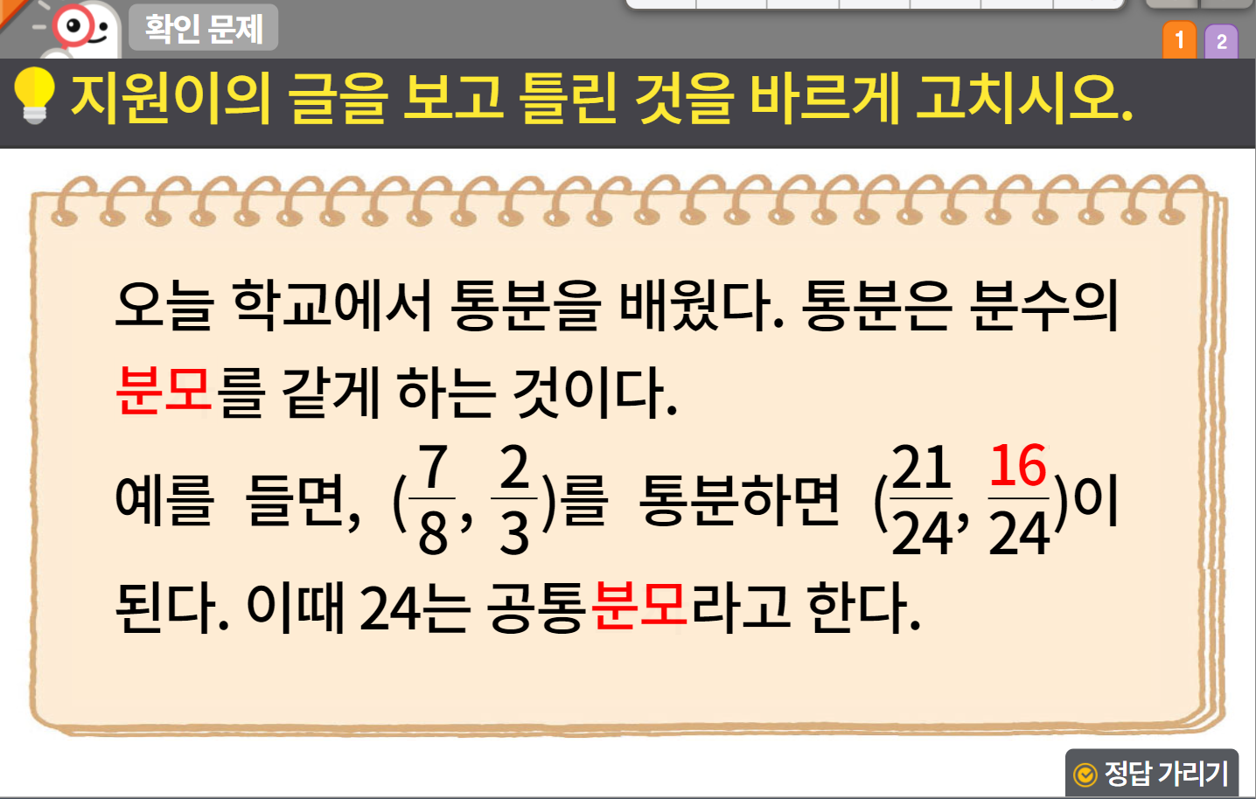



5-1
4. 약분과 통분
suh_0501_04_0005_401_1.html
05 분모가 같은 분수로 나타내어 볼까요
수정사항
기존 1,2번은 2,5번에 넣고 1번, 3번, 4번 문제 신규 추가
1 | 발문 앞 블릿 디자인 수정
2 | 지시문 약물 삽입. 볼드> 틀린 부분, 클릭
3 | 틀린 부분 클릭하면 빨간색 글자로 토글되도록, 틀리지 않은 부분 클릭하면 X표 뜨게 수정
4 | 정답 확인>답 나타나면서 정답 가리기로 토글됨.
5
1
2
틀린 부분을 클릭하세요.
3
4

Slide 24
5-1
4. 약분과 통분
suh_0501_04_0005_401_1.html
05 분모가 같은 분수로 나타내어 볼까요
수정사항
문제 형식 비고 참고(5번 문제)
1 | 분수 또는 답 칸 클릭하면 답 나타남. 정답 확인 버튼은 정답 가리기로 토글 됨.
2
3
4
5
문제 1
문제 2
문제 3
문제 4
문제 5
분모의 곱을 공통분모로 하여 통분해 보시오.
1
4
2
5
5
20
8
20
( , )
( , )
2
3
3
4
8
12
9
12
( , )
( , )
#1
https://cdata2.tsherpa.co.kr/tsherpa/MultiMedia/Flash/2020/curri/index_jr.html?flashxmlnum=yuni4856&classa=A8-C1-21-MM-MA-03-02-02-0-0-0-0&classno=MA_21_03/suhi_0201_01/suhi_0201_01_0002.html 문제 5번

Slide 25
5-1
4. 약분과 통분
suh_0501_04_0005_401_1.html
05 분모가 같은 분수로 나타내어 볼까요
수정사항
문제 형식 비고 참고(5번 문제)
1 | 분수 또는 답 칸 클릭하면 답 나타남. 정답 확인 버튼은 정답 가리기로 토글 됨.
2
3
4
5
문제 1
문제 2
문제 3
문제 4
문제 5
최소공배수를 공통분모로 하여 통분해 보시오.
2
9
1
6
4
18
3
18
( , )
( , )
3
4
5
6
9
12
10
12
( , )
( , )
#1
https://cdata2.tsherpa.co.kr/tsherpa/MultiMedia/Flash/2020/curri/index_jr.html?flashxmlnum=yuni4856&classa=A8-C1-21-MM-MA-03-02-02-0-0-0-0&classno=MA_21_03/suhi_0201_01/suhi_0201_01_0002.html 문제 5번

Slide 26
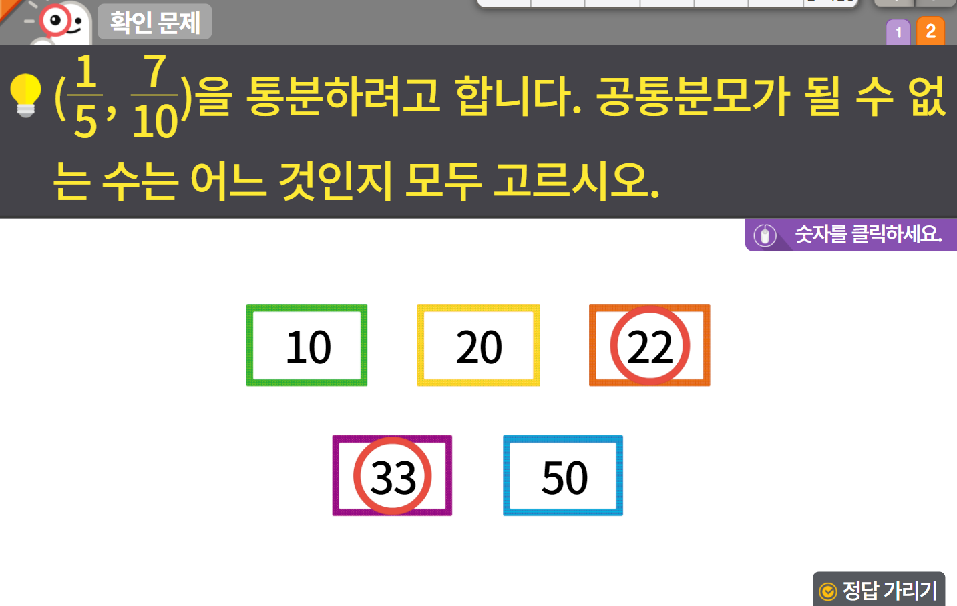


5-1
4. 약분과 통분
suh_0501_04_0005_401_1.html
05 분모가 같은 분수로 나타내어 볼까요
수정사항
기존 1,2번은 2,5번에 넣고 1번, 3번, 4번 문제 신규 추가
1 | 발문 앞 블릿 디자인 수정
2 | 지시문 디자인 수정 볼드 > 숫자, 클릭
3 | 라인 박스 수정. O, X표 디자인 수정
4 | 풀이 확인 버튼 및 팝업 내용 추가(풀 팝업창 다음 슬라이드)
5 | 정답 확인>정답 가리기로 토글됨
6
7
1
2
3
4
5

Slide 27
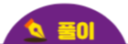
5-1
4. 약분과 통분
suh_0501_04_0005_401_1.html
05 분모가 같은 분수로 나타내어 볼까요
수정사항
풀이 확인 클릭 시 나타나는 화면
1
2
3
4
5
6
7
두 분모의 공통분모를 찾으려면, 두 분모의 공배수를 찾아야 합니다. 두 분모의 공배수는 최소공배수인 10의 배수이므로, 10, 20, 50은 공통분모가 되지만, 22와 33은 10의 배수가 아니므로 공통분모가 될 수 없습니다.

Slide 28
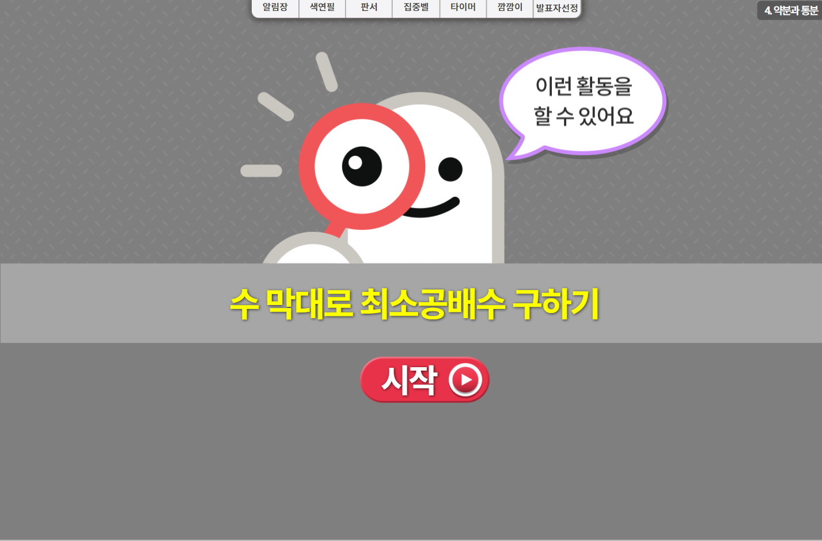
5-1
4. 약분과 통분
suh_0501_04_0005_501_1.html
05 분모가 같은 분수로 나타내어 볼까요
수정사항
1 | 이런 활동을 할 수 있어요 게이트 페이지 디자인 수정
2 | 삭제
3
4
5
1
2

Slide 29
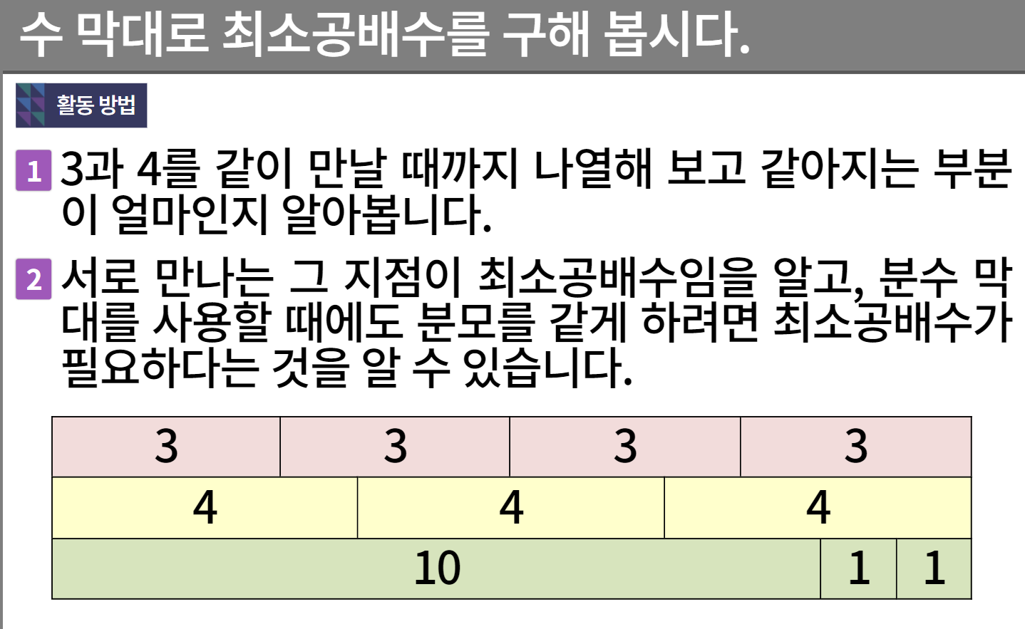
5-1
4. 약분과 통분
suh_0501_04_0005_501_1.html
05 분모가 같은 분수로 나타내어 볼까요
수정사항
1 | 대발문 앞 활동+ 약물 추가
2 | 활동 방법 디자인 수정
3 | 숫자, 예 약물 디자인 수정
4
5
1
2
3
https://cdata2.tsherpa.co.kr/tsherpa/MultiMedia/Flash/2020/curri/index_jr.html?flashxmlnum=yuni4856&classa=A8-C1-31-MM-MM-04-06-02-0-0-0-0&classno=MM_31_04/suh_0301_05_0002/suh_0301_05_0002_501_1.html

